Slide 1
Swift Tutorial DaY1
Swift 教學 Day 1
By Kantai

Slide 2
課程目標
Course Objective

Slide 3
經典的遊戲：Cookie Click Game
每秒會自動增加 Coin ( 金幣 )
點擊「點我」方塊可增加金幣
可升級每秒增加的金幣量
可升級點擊增加的金幣量
具有自動儲存功能

Slide 5
iOS 簡介
Introduction to iOS

Slide 6
關於這個
開發者每年擁有兩次技術支援事件（TSI）。
開發語言：
Swift
Objective-C
使用現有的 Cocoa 和 Cocoa Touch 框架。
The Swift Programming Language 可以在 iBooks 免費下載。
「對程式設計師來說，熟悉Swift語法也不過一天時間足夠了。關鍵是要提供高階資料類型，簡化Cocoa類別庫，否則用不用Swift都沒區別。」 - Robbin

Slide 7
《The Swift Programming Language》正體中文版 - GitBook
https://tommy60703.gitbooks.io/swift-language-traditional-chinese/content/chapter3/09_Summary_of_the_Grammar.html

Slide 8
Swift 基本語法
Some basic syntax of Swift

Slide 9
常數(let) 和 變數(var)

Slide 10
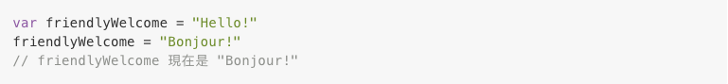
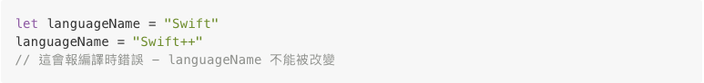
常數(let) 和 變數(var)

Slide 11
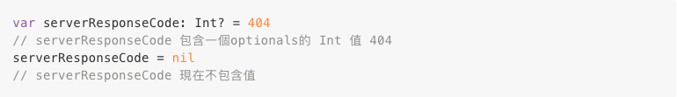
在 Swift 世界當中的「Null」

Slide 12
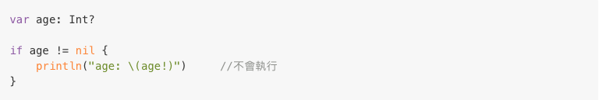
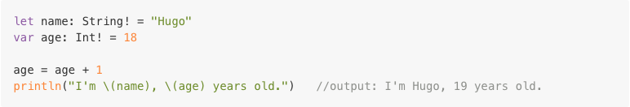
驚嘆號！ 與 問號？

Slide 13
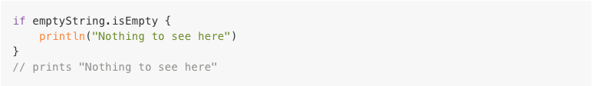
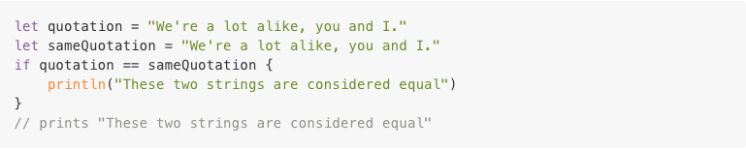
if 判斷式

Slide 14
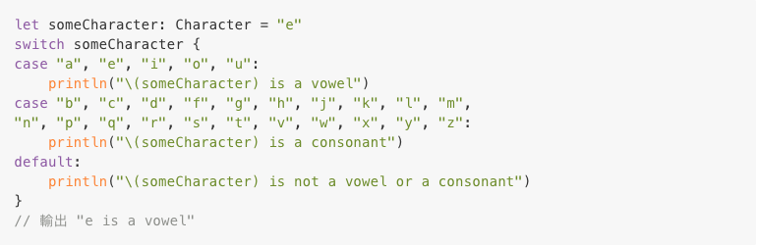
switch 判斷式

Slide 15
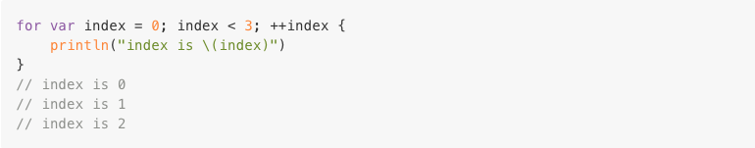
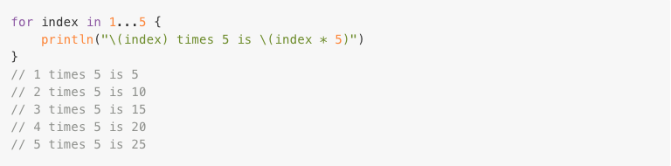
for 迴圈

Slide 16
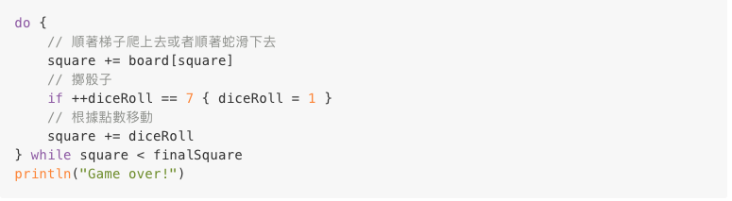
do … while 迴圈

Slide 17
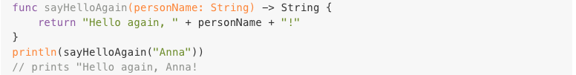
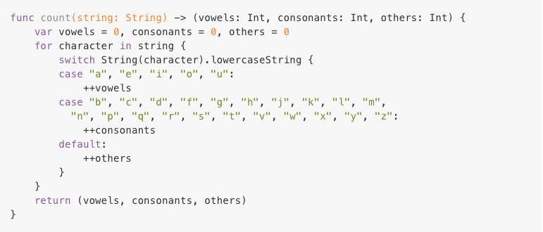
functions 函式

Slide 18
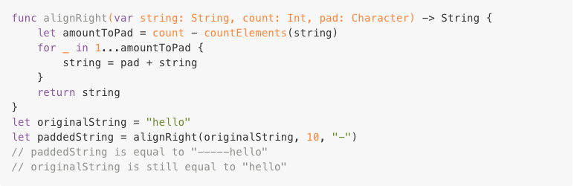
_ 底線

Slide 19
開始撰寫 iOS 應用程式
Basic App components

Slide 20
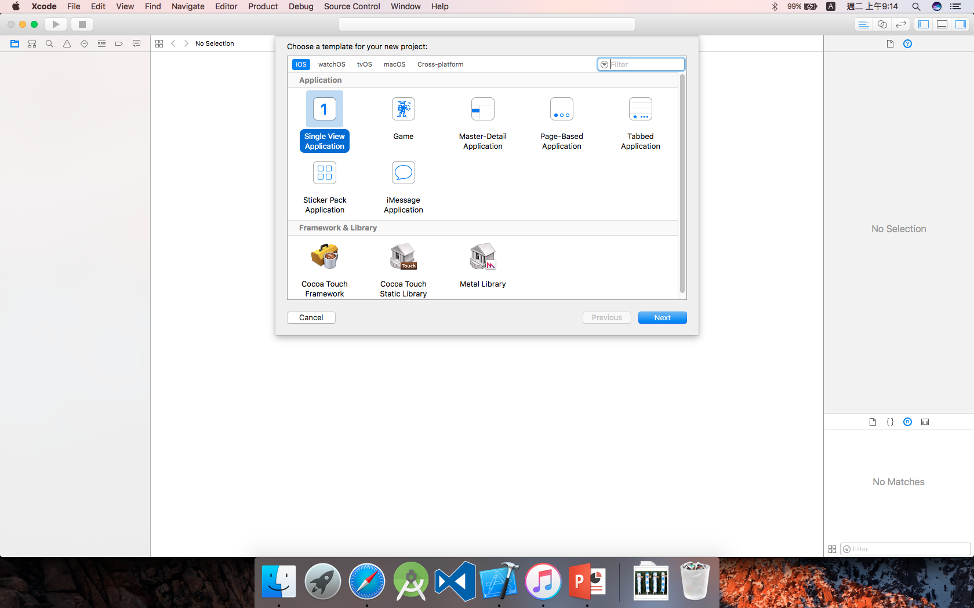

Slide 21
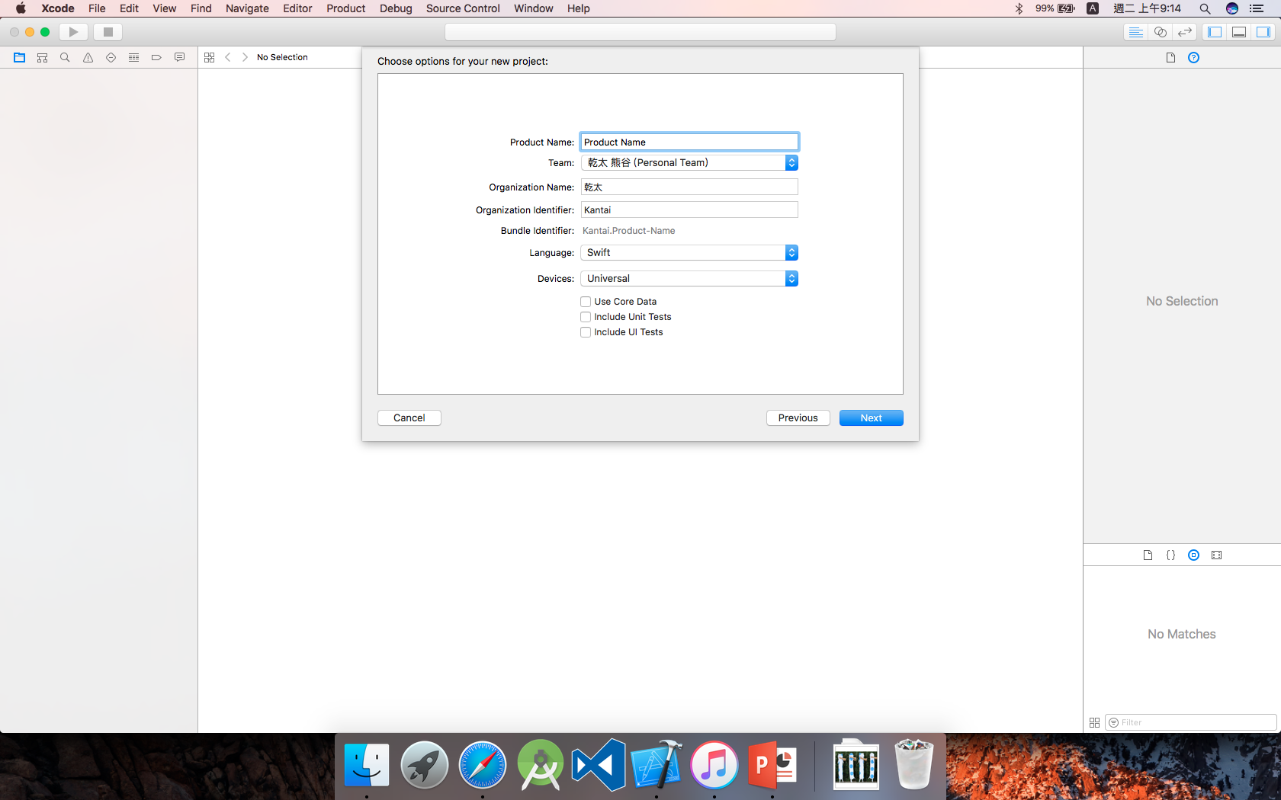

Slide 22
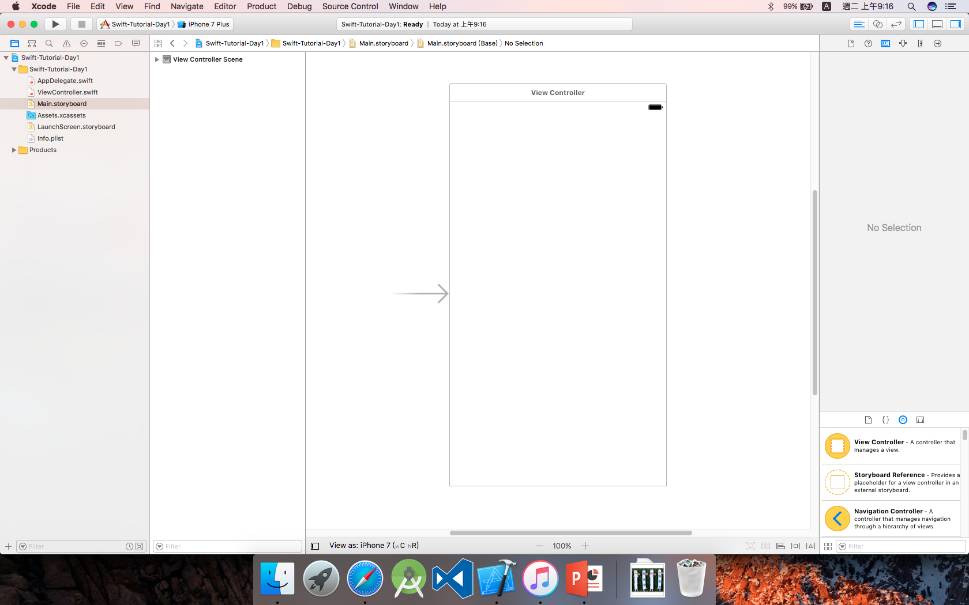

Slide 23
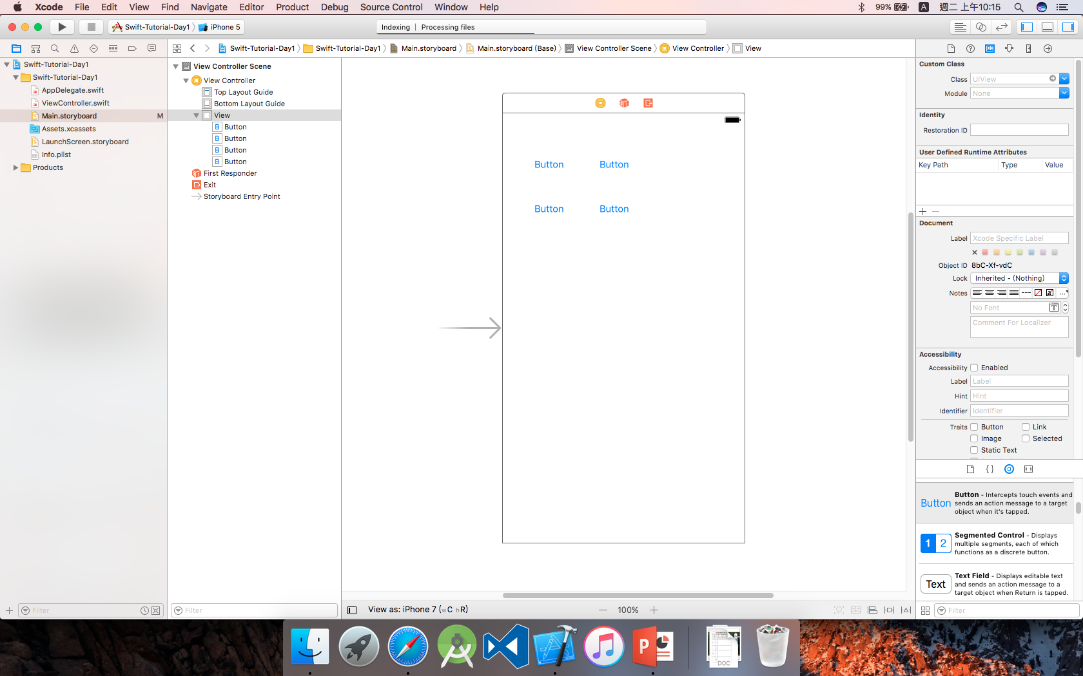

Slide 24
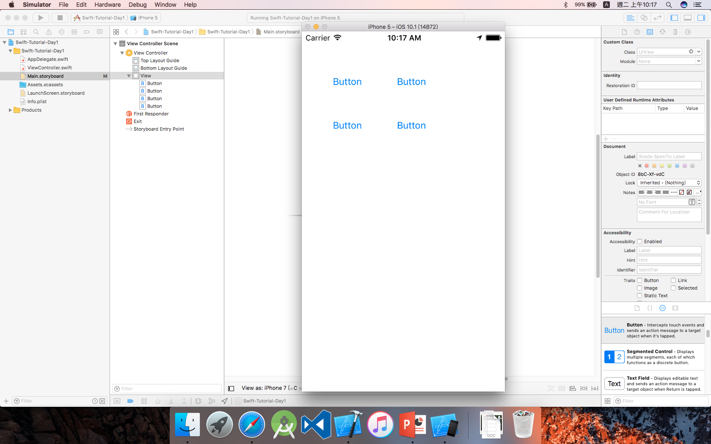

Slide 25
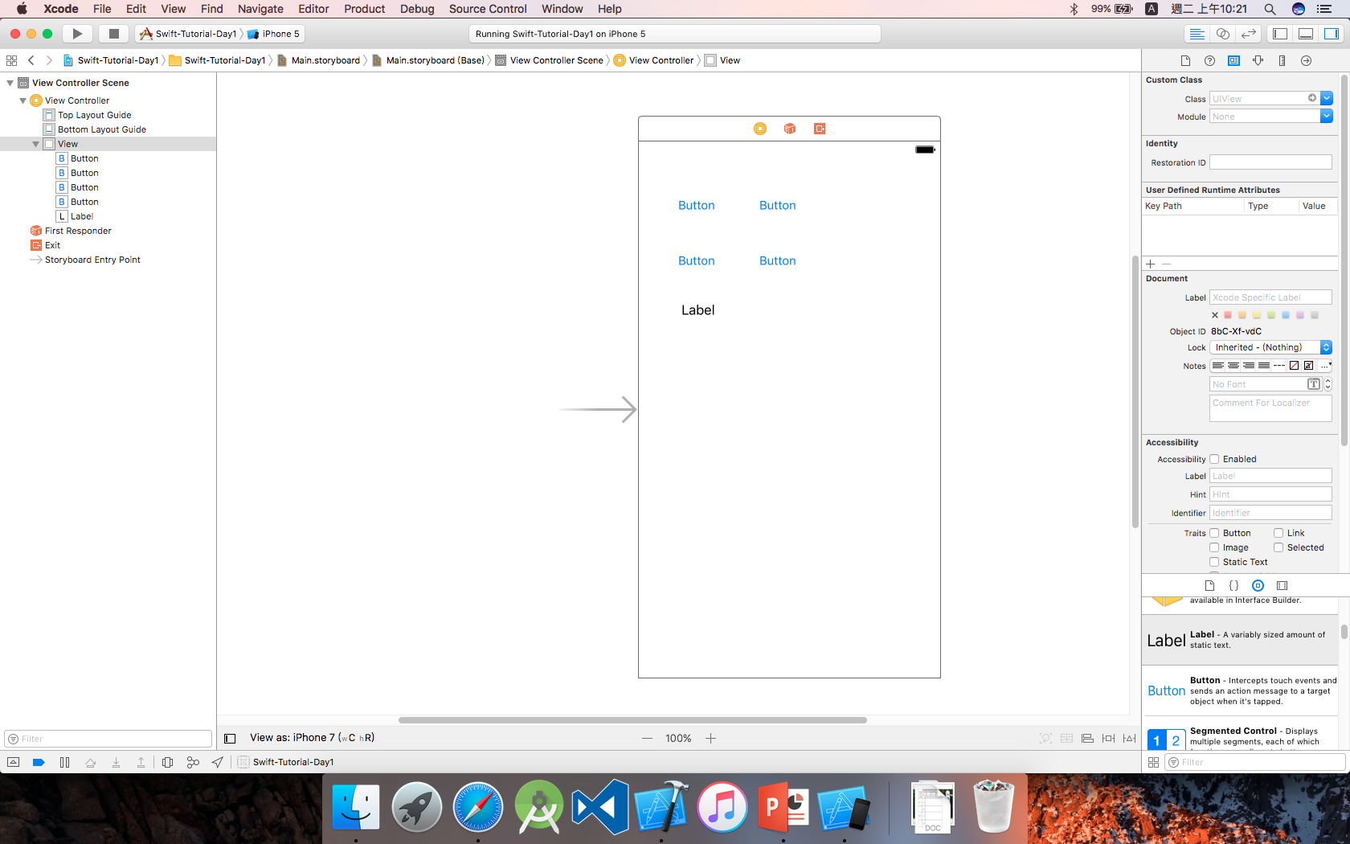

Slide 26
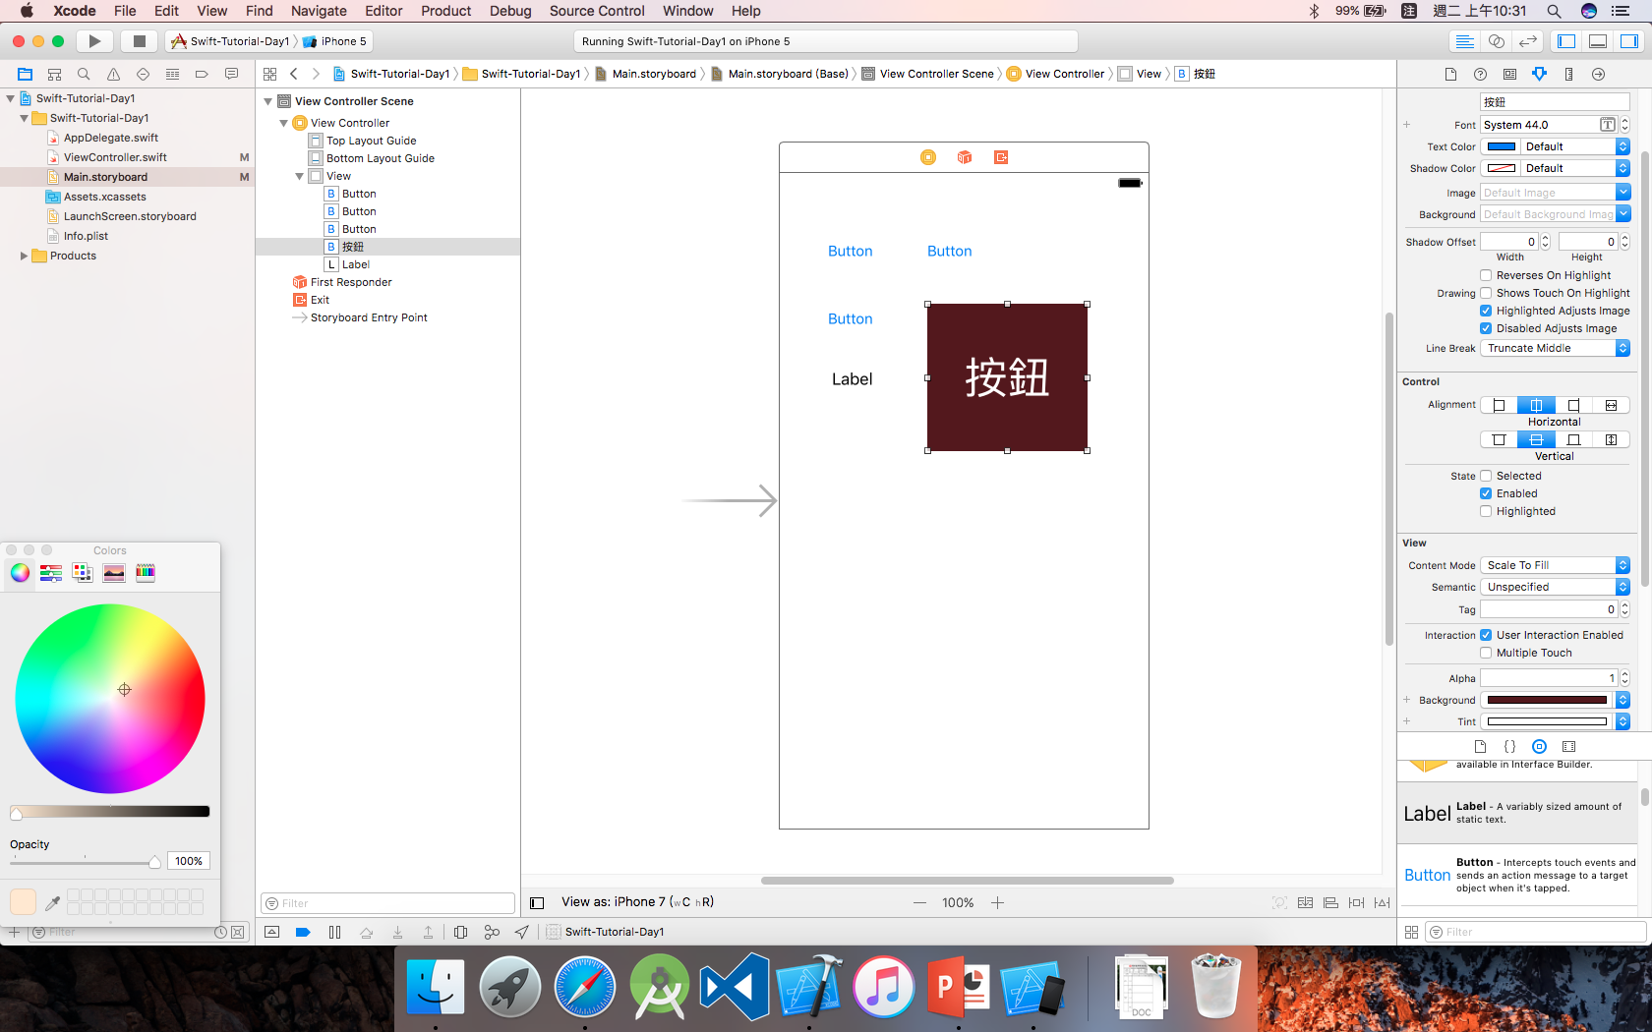

Slide 27
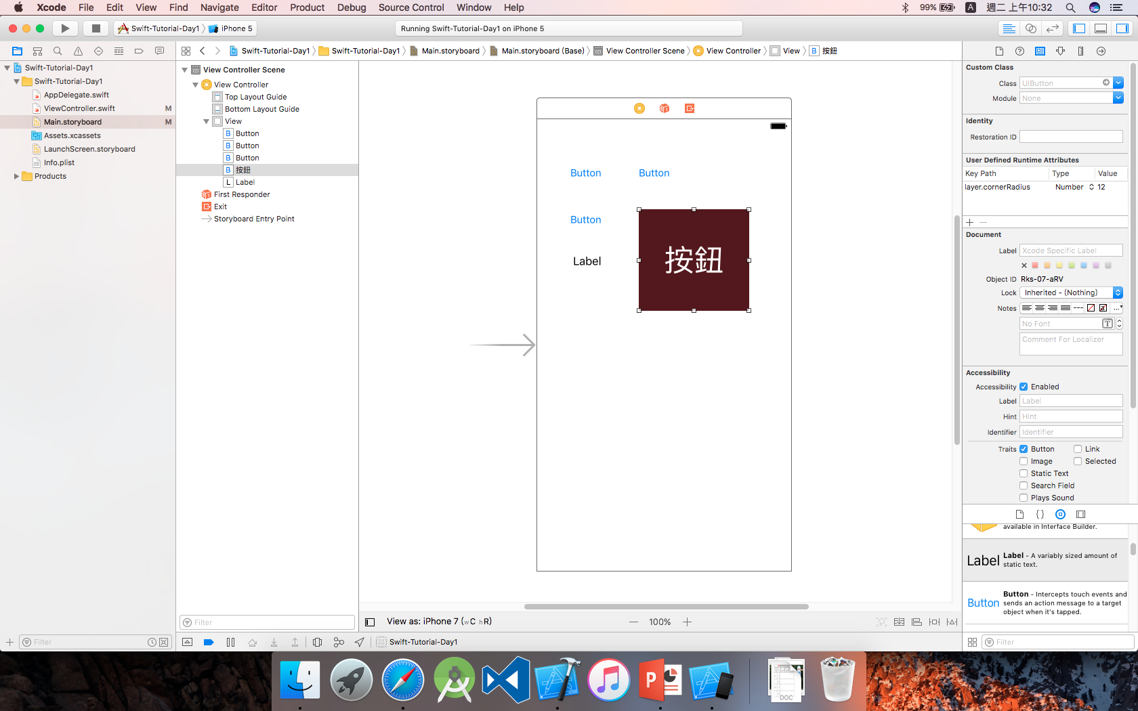

Slide 28
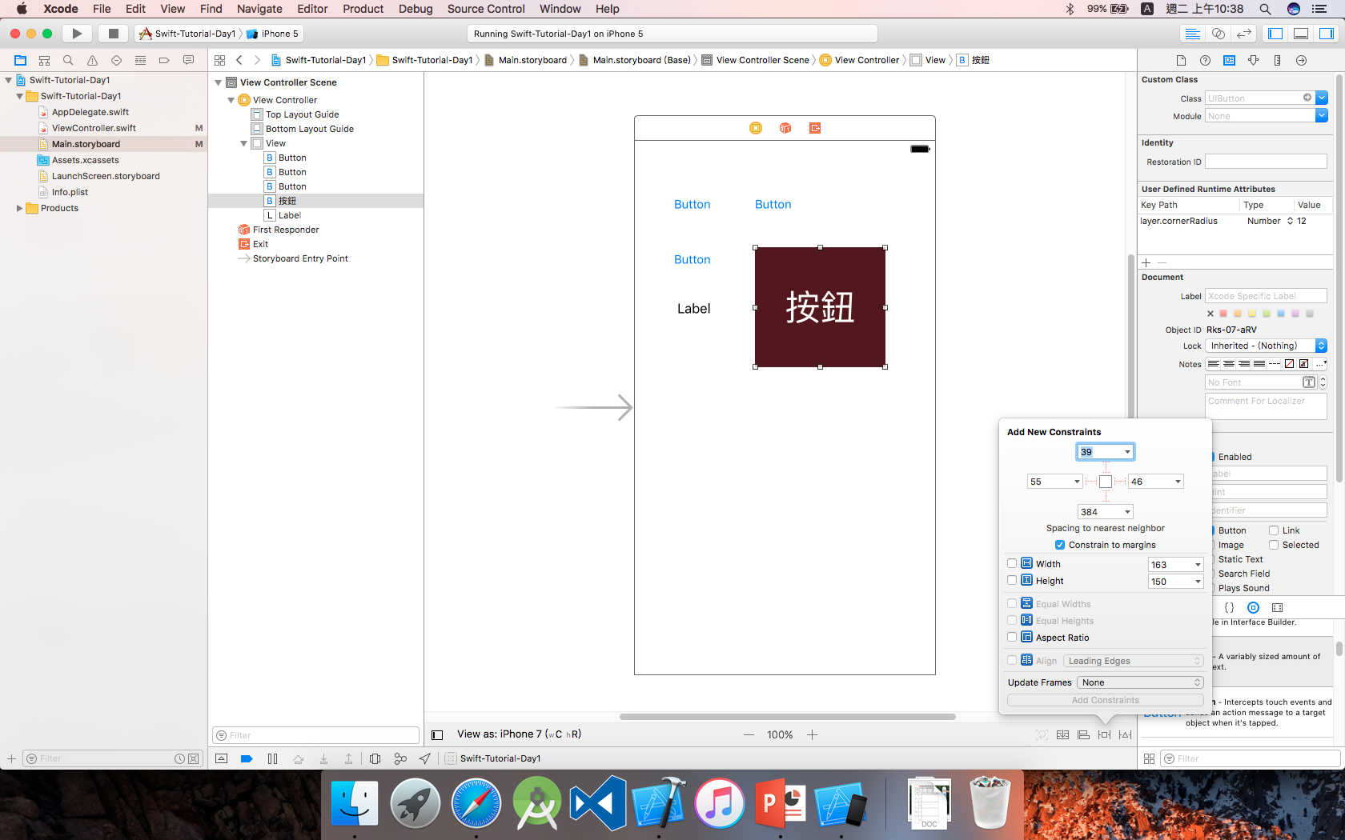

Slide 29
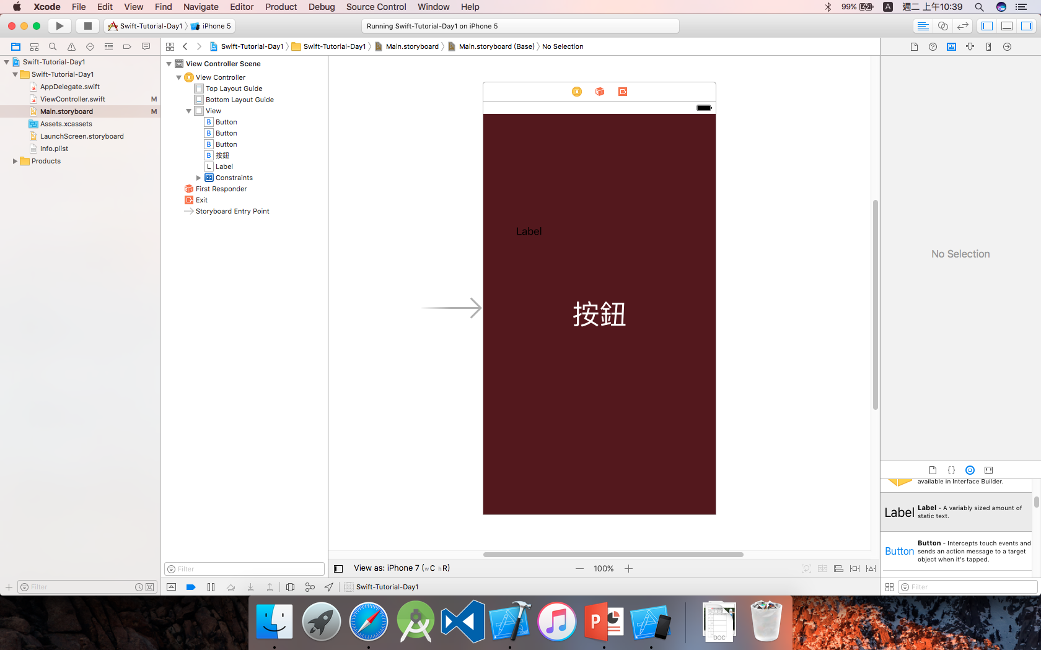

Slide 30
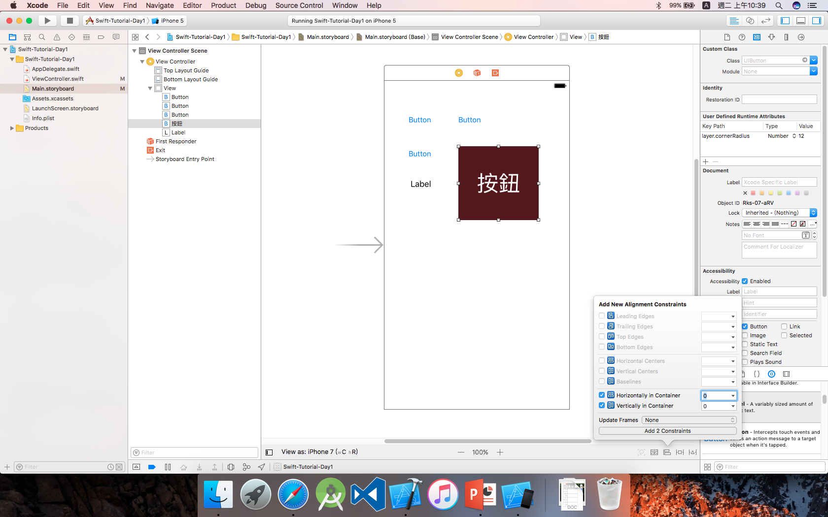

Slide 31
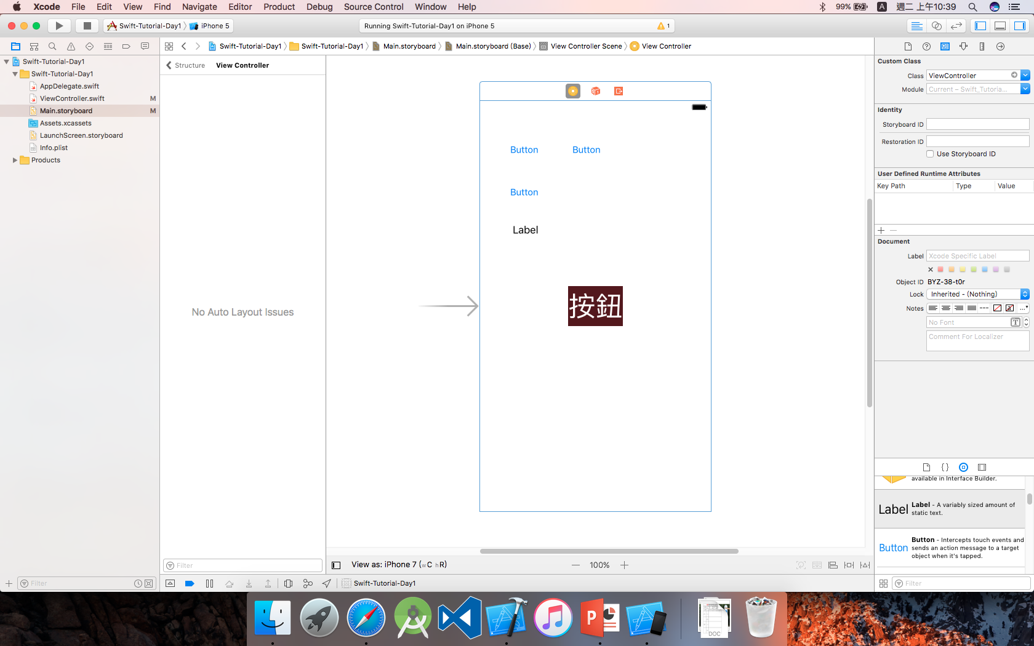

Slide 32
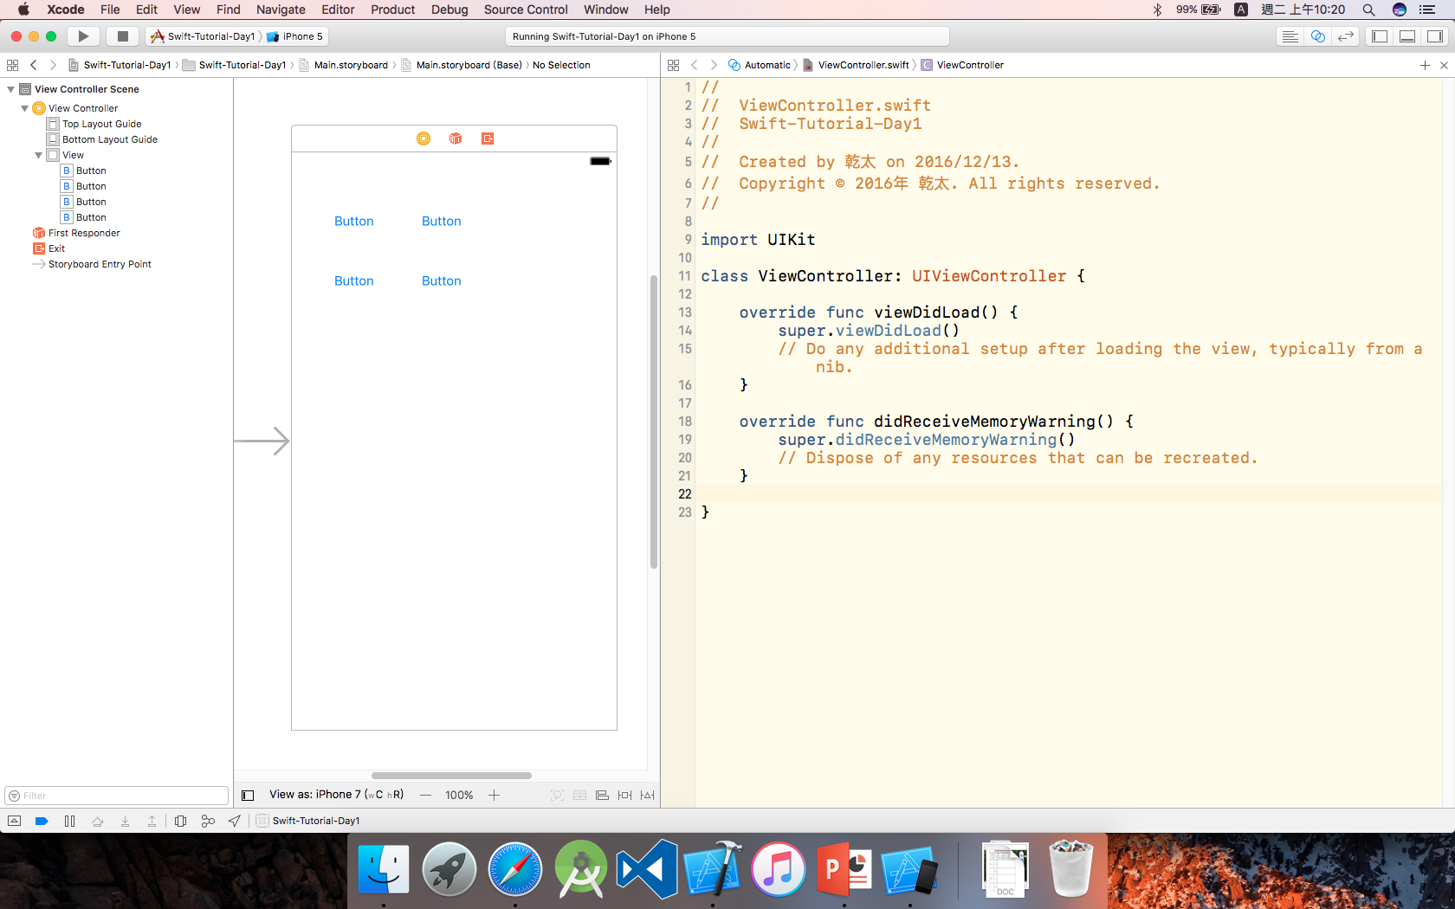

Slide 33
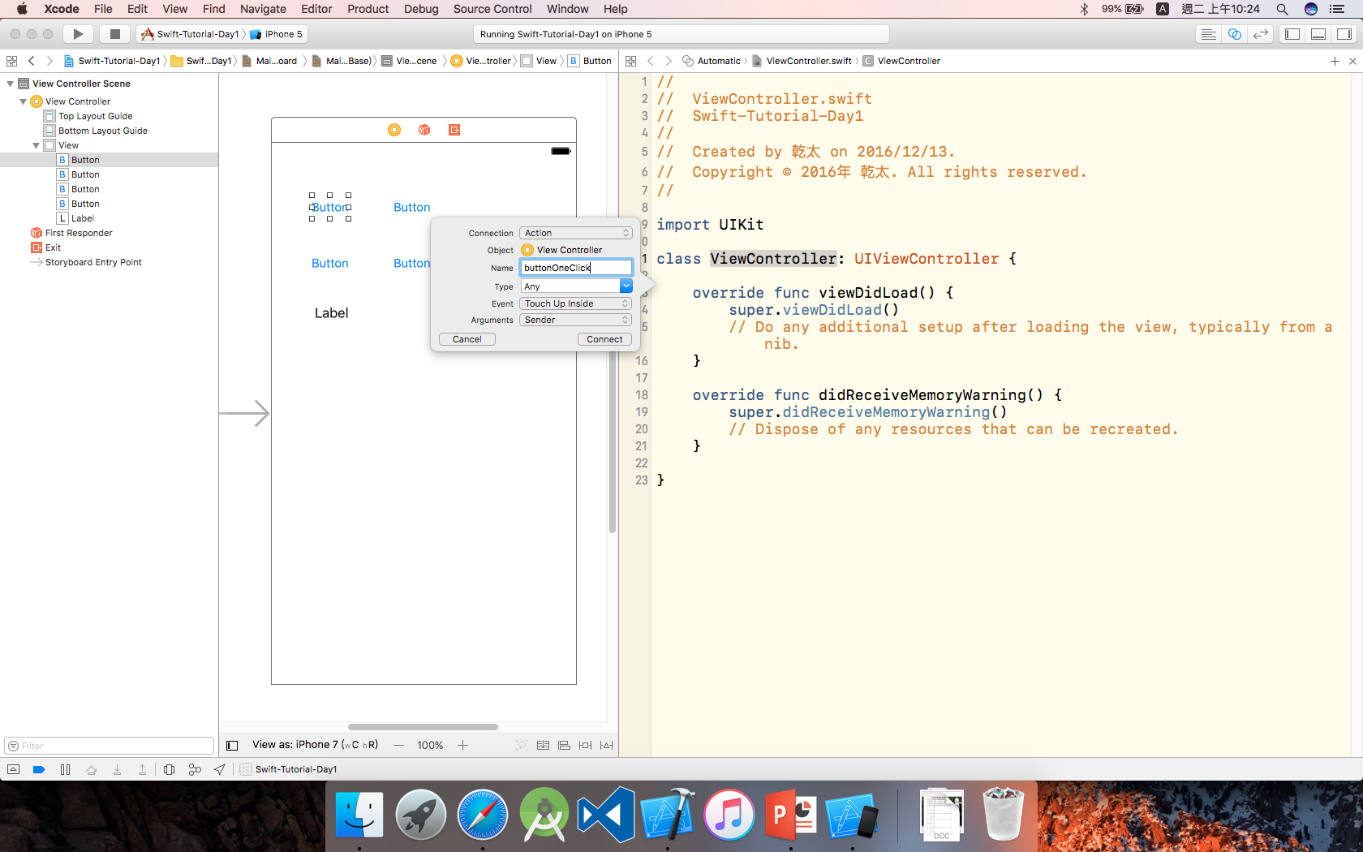

Slide 34
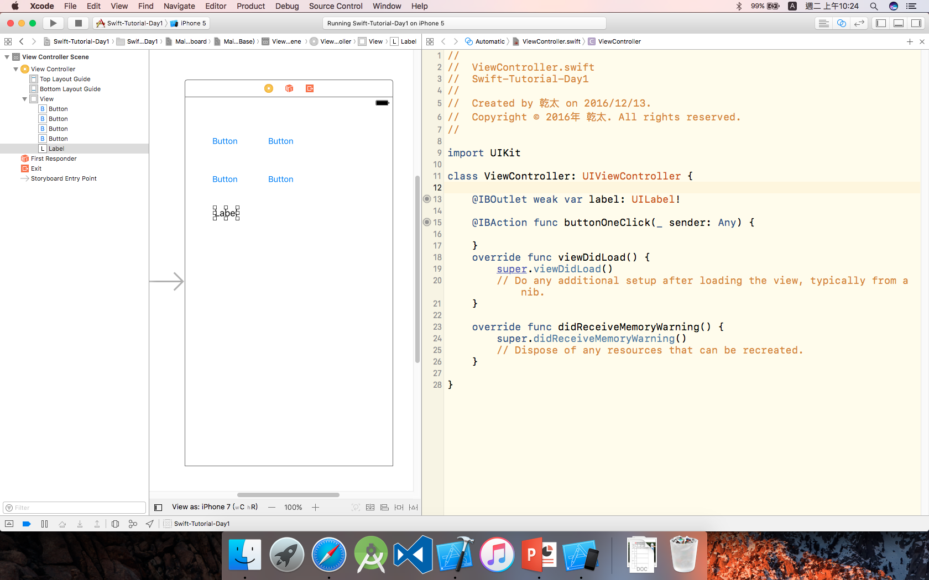

Slide 35
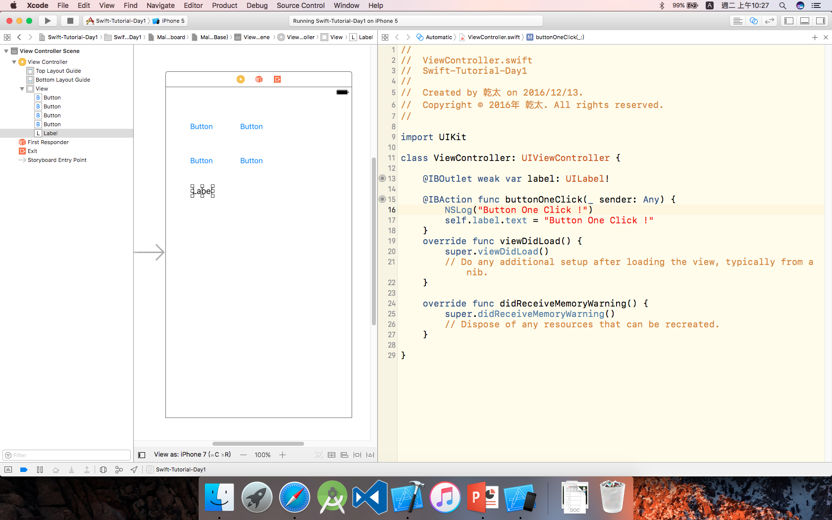

Slide 36
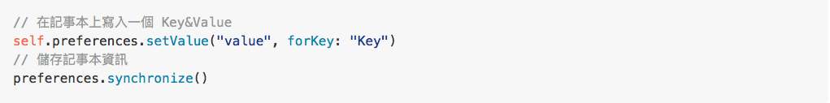
使用者預設資訊

Slide 37
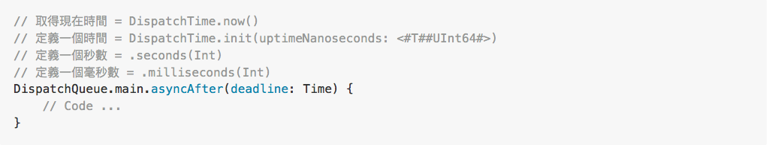
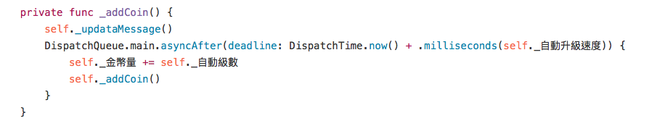
建構一個預存程序

Slide 38
成品參考
https://github.com/Kantai235/Cookie-Click-Game-for-iOS-Swift-Tutorial

